Slide 1
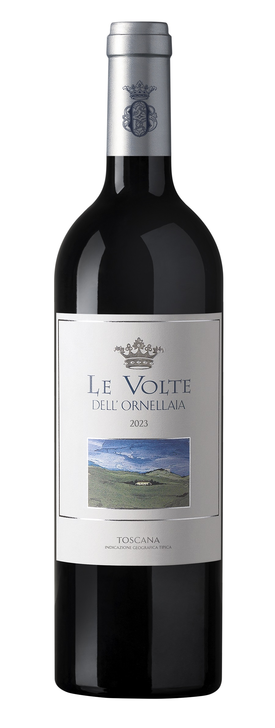
와인 전문 기업 ㈜에프엘코리아 브랜드 문의 02)449-3151
BRAND STORY / 브랜드 스토리
오르넬라이아(Ornellaia) 와인은 이탈리아의 볼게리 지역에서 생산되는 슈퍼 토스칸 와인으로 안티노리 모친의 자매와 결혼하였던 델라 게라르데스카 가문 소유였던 테누타 산 귀도 와이너리가 1944년부터 보르도 지방과 환경이 매우 흡사한 중서부 해안가에 위치한 볼게리의 소유 포도 밭에 보르도 산 포도나무를 심어 사시카이아를 출시하고, 안티노리도 티냐넬로, 솔라이아를 출시하여 성공적인 결과를 얻게 된다. 이후 오르넬라이아 와이너리를 설립하고 까베르네 소비뇽, 멜롯 등 품종들을 심어 재배하고, 1985년 출시되면서 그 명성을 세상에 알리게 된다. 솔라이아 와인에 이어 미국의 와인스펙테이터가 선정한 2001년 올해의 와인 1위를 기록한 바 있다.
레 볼떼는 상대적으로 영한 포도나무의 포도로 생산한 오르넬라이아의 써드 와인이다.
PRODUCT INTRODUCTION / 제품 소개
레 볼떼2023 (Le Volte Dell’Ornellaia)
생산지역 및 등급: Toscana IGT
포도품종: 까베르네 쇼비뇽 55%, 멜롯 40%, 쁘띠베르도 5%
총 10개월 각 일부 프렌치 오크/시멘트 탱크 숙성 후 병입 출하
짙은 보랏빛 루비 레드
잘익은 블루베리, 블랙베리 및 풍부하고 매혹적인 아로마
조밀한 탄닌과 살아있는 산도에 이은 입 안을 감싸는 풀 바디
SELLING POINT / 주요 판매 포인트 및 한 줄 평
이탈리아 와인의 혁신을 주도한 예술적인 슈퍼 투스칸 오르넬라이아의 써드 와인
AWARDS / 수상 내역
Jeb Dunnuck 93, Decanter 91, Vinous 90, James Suckling 90pts
경이로운 슈퍼 투스칸
오르넬라이아 셀렉션

